Slide 1
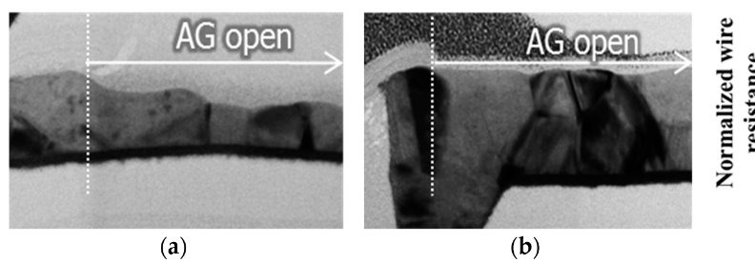
SP-UN · 미연마 잔류물 · 기전 · 평가
unCMP · 슬러리 화학 불균형·지형 요인과 EBAC 기반 평가
불량 발생 기전
요인 | 메커니즘 | 결과
ECP 과잉층 | 가속제·억제제·평탄제 Bottom-up 충진 후 Overburden 형성 | CMP로 Cu + Ta/TaN 제거 필요
슬러리 화학 | H₂O₂ 산화 → CuO, 흄드 실리카 100–300 nm 마찰 제거 | 기계·화학 작용 균형 필요
BTA 부식 방지제 | Cu(I)-BTA 둔화층 — 트렌치 내부 갈바닉 부식 차단 | 패드 압력 미도달 영역 보호
패드 Glazing / 컨디셔너 저하 | 국부 기계적 연마력 저하 | 둔화층 미관통 → Cu·TaN 잔류
낮은 패턴 밀도 | 압력 불균일, 지형적 굴곡 | Ta/TaN–산화막 경계 잔류 급증
에어갭 영역 CU 배선 단면 (무보호 VS COSI 보호) — 유사 구조 참고, CC BY ELECTRONICS 2019
포인트
그림은 유사 구조 참고용 — 본 split 샘플이 아님.
검증 방법
단계 | 방법 | 판독
1차 전기 (E-Test/WAT) | Comb-Serpentine, 촘촘한 메탈 라인 | 정상 pA → 잔류 시 수십 Ω 저항성 전류, Short Failure
2차 국소화 | EBAC (Electron Beam Absorbed Current) | 숨겨진 저항성 누설 경로 고해상도 매핑
3차 물리 | AFM / 단면 TEM | 잔류물 조성(Cu vs Ta/TaN)과 두께

Slide 2
일정 · CMP 공정 창 평가 보드
CMP 공정 창 평가 일정
완료 2
진행 중 3
검토 2
대기 2
ECP 첨가제 레시피 고정
Down-force 3수준 × BTA 2수준 split
AFM 잔류물 두께·조성
Cross-bridge Rs + 4-pt probe
W01
W02–W03
W04
W05
패드 컨디셔너 교체 후 베이스라인
WAT 선간 저항·브릿지 R
Dishing/Erosion 단면 SEM
Dummy Fill 밀도 시뮬레이션 피드백
W01
W03
W04
W06
EBAC 단락 국소화
W03

Slide 3
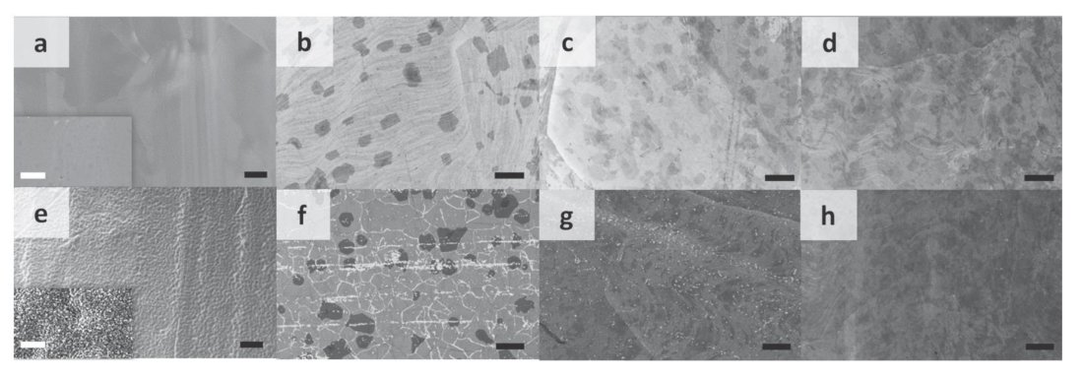
SP-UN · 대응 · 트레이드오프 관계
unCMP 대응별 효과·부작용과 공정 창의 딜레마
대응 옵션
조치 | 효과 | 부작용
Down-force 증가 | 제거율↑ | overCMP 위험
BTA 농도 감소 | 둔화층 약화, 잔류 감소 | 갈바닉 부식 증가
산화제 비율 조정 | Removal Rate↑ | Dishing 가속
다단계 연마 (선택비) | TaN/Ta vs Cu 선택비 제어 | 공정 시간↑
CU 표면 SEM (열처리 전/후, 산화·입자) — 잔류물·표면 상태 참고, CC BY MATERIALS 2020
결과 정리
특정 패턴 밀도 다이 주변부에서 Metal-to-Metal Leakage 집중 → 수율 급감.
지형적 굴곡 존재 시 Ta/TaN–산화막 경계에서 잔류 비율 기하급수 증가.
광학 검사로는 수십 nm 이하 잔류물 검출 한계 → 전기 평가가 1차.
un/overCMP 트레이드오프 축
축 | unCMP 쪽 | overCMP 쪽 | 제어 수단
연마량 | 부족 → 잔류·단락 | 과다 → Dishing·저항↑ | Down-force, 시간, 다단계
슬러리 | BTA 과다 → 둔화층 미관통 | 산화제 과다 → Cu 과제거 | BTA·산화제 농도
레이아웃 | 밀도 낮음 → 잔류 | 밀도 불균일 → Erosion | Dummy Fill 최적화
판정 unCMP 단락 방지와 overCMP 저항 증가 사이의 트레이드오프 · CMP는 매우 좁은 공정 창에서 제어되어야 함.

